Slide 1

Tillaga vaktavinnuhóps
Trúnaðarmenn Sameykis – 12. febrúar 2020
Dagný Aradóttir Pind – lögfræðingur BSRB

Slide 2
Tillaga vaktavinnuhóps
Vaktavinnuhópur hefur verið frá störfum með hléum frá því í ágúst 2019
Tillagan er ætluð til kynningar í baklandinu.
Sameiginlegar hugmyndir og tillögur vaktavinnuhópsins eru reifaðar.
Trúnaður gildir um innihaldið.
Ein tillaga fyrir alla, ekkert svigrúm til breytinga eftir stéttarfélagi (ríki, borg, samband)
Hangir saman við launalið
Notes:
Tillögur gilda fyrir ríki, Samband sveitarfélaga og Reykjavíkurborg.
Semja þarf sérstaklega við aðra aðila eins og RÚV, SVÞ o.fl. sjálfseignarstofnanir og ohf.

Slide 3
Nýtt vaktavinnukerfi – nýtt Ísland
Markmið breytinganna er að bæta starfsumhverfi og launamyndun vaktavinnufólks með það að leiðarljósi að:
Stytta vinnuvikuna
Auka öryggi starfsfólks og skjólstæðinga
Gera vaktavinnu eftirsóknarverðari
Bæta samþættingu vinnu og einkalífs
Vinnutími og laun taki betur mið af vaktabyrði og verðmæti staðins tíma
Bæta andlega, líkamlega og félagslega heilsu starfsfólks
Bæta starfsumhverfi
Auka stöðugleika í mönnun
Jafna stöðu kynjanna á vinnumarkaði
Draga úr þörf og hvata til yfirvinnu
Auka hagkvæmni í nýtingu fjármuna
Bæta gæði opinberrar þjónustu
Notes:
Markmið breytinganna er að bæta starfsumhverfi og launamyndun vaktavinnufólks með það að leiðarljósi að:
Stytta vinnuvikuna
Auka öryggi starfsfólks og skjólstæðinga
Gera vaktavinnu eftirsóknarverðari
Bæta samþættingu vinnu og einkalífs
Vinnutími og laun taki betur mið af vaktabyrði og verðmæti staðins tíma
Bæta andlega, líkamlega og félagslega heilsu starfsfólks
Bæta starfsumhverfi
Auka stöðugleika í mönnun
Jafna stöðu kynjanna á vinnumarkaði
Draga úr þörf og hvata til yfirvinnu
Auka hagkvæmni í nýtingu fjármuna
Bæta gæði opinberrar þjónustu
Auka starfshlutfall kvenna

Slide 4
Kjarnaviðmið
Öryggis
Heilsu
Jafnvægi vinnu og einkalífs
Byggt á niðurstöðum rannsókna:
Öryggi starfsmanna í vaktavinnu
Heilsa og vaktavinna
Jafnvægi milli vinnu og einkalífs - flækjustig
1
NV
2
NV
3
Helgar/N
Flækjustig 3. skiptar vaktir
Flækjustig 3. skiptar vaktir
Hátíðarvinna
Kv. virka dag

Slide 5
Vinnuvika
12 mín
25 mín
40
36
Yfirvinna
Bæting
Refsigreiðslur
Vaktaálag
Vakt
Frímínútur
75%
65%
55%
33,33%
NvH
Nv
DvKvH
Kv
12
12
3
3
1/162 = 0,615%
1/156 = 0,632%
Notes:
Ath nýr dagvinnugrunnur.

Slide 6
Nýtt kerfi = starfshlutfall yfirvinna
Styttri vinnutími
Breyting á álagi
Frí-mínútur
Minni YV hvati og meiri festa fyrir alla
Vaktahvati
Lækkun á yv. %
Viðhorfs-breyting
Kerfi
Verkfæri
Stjórnun
Hvíldartímar
- Fyrirbyggja að reyni á 8 tíma hvíld
Notes:
Hér var tillaga um að undanþága v. 8. tíma hvíld yrði felld út. Niðurstaðan var að hafa það skýrt í kynningarefni á meðan kerfið væri að komast í gang, allir sammála um að útrýma eigi undanþágunni en viðsemjendur ekki tilbúnir að taka úr kjarasamningi strax.

Slide 7
Vægi vinnustunda og vaktaálag - aðferðafræði
Vægi vinnustunda
Jafnvægi vinnu og einkalífs
Öryggi og heilsa
Vaktaálag

Slide 8
Breyting á vaktaálagi
Núverandi vaktaálag
Verður vaktaálag
Jafnvægi vinnu og einkalífs
Heilsa
Öryggi

Slide 9
Vægi vinnustunda og vaktaálag
Vaktaálag
Vægi vinnustundar (frímínútur)
Jafnvægi vinnu og einkalífs
Öryggi og heilsa
 | Mv | Kv | Nv
Mán | 0 | 3 | 12
Þri | 0 | 3 | 12
Mið | 0 | 3 | 12
Fim | 0 | 3 | 12
Föst | 0 | 3 | 12
Laug | 3 | 3 | 12
Sun | 3 | 3 | 12
Lágmarksvinnuskylda verður 32 klst. fyrir 100% starf (meðaltal á ,,tímabili“)
Notes:
Að núverandi vaktaálag breytist þannig að næturvaktir mán-fös sé 65% og 75% um helgar. Fríminútur verði 3 mín um helgar og kvöld en 12 mín á næturvöktum. Lágmarksvinnuskylda verði 32 klst fyrir 100% starf – meðaltal á tímabilinu. Ástæðan fyrir muninum er öryggið, mesta öryggisógnin að vera á nóttinni, fleiri í vinnunni á daginn og þess vegna stigmagnast fríminútur með þessum hætti. Það er sett hámark með því að segja lágmarksvinnuskylda 32 – það er til að tryggja að fólk sé ekki bara að sækjast í næturvaktir enda ekki gott.

Slide 10
Vaktahvati
(% á dagvinnulaun ræðst af vaktabyrði)
Fjöldi mætinga
14-19 skipti
Tegund vakta
2-4 teg. vakta
Fjöldi tíma í álags-flokki
15 tímar
Fjöldi tíma utan dv marka
42 tímar
Notes:
Vaktahvati
Greiðsla vegna fjölbreytileika og fjölda vakta á launatímabili.
Tegundir vakta – í samhengi við vaktahvata
Vaktir eru flokkaðar í fjórar tegundir, dagvakt, kvöldvakt (33,33% álag), næturvakt á virkum dögum (65% álag) og helgarvaktir (55% og 75% álag).

Slide 11
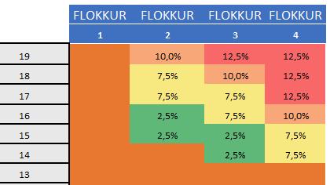
Vaktahvati
Notes:
Kostir við þessa tillögu:
Draga fólk á norðausturhornið
Hvati til að hækka starfshlutfall
Hvati til að vinna flóknari vaktavinnu
Koma í veg fyrir (minnka verulega líkur) á að 100% lækki í launum
Erum að ná inn sársaukamörkum m.t.t. lágmarks vaktavinnu
Hvetjum til að draga úr yfirvinnu
Hvetja til 8 klst. vakta
Dregur úr hvata til stubbavakta
Ókostir við þessa tillögu:
Ekki hægt að gleðja alla!
Einhverjir sem verða á mörkunum – jaðaráhrif
Er vaktahvatinn nógu hár til að draga úr yfirvinnu og laða fólk á norðausturhornið?
Ræddum líka um hvort hækka ætti lægsta vaktahvatann úr 2,5% í 5%. Kostar ekki mikið færi úr 3,44 yfir í 3,475 ma. Atvinnurekendur segja skipta öllu máli að búa til togið í rétta átt og 12,5% eru punktar sem þau vilja standa á pari. Finnst 2,5% jafnvel hátt miðað við að þau séu komin í svona fáar mætingar, það er hægt að fara aftur inn í þetta og breyta prósentum en þau telja sig vera búin að ná „réttustu“ niðurstöðunni m.v. hverju við viljum ná fram með breytingunni.

Slide 12
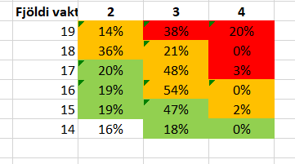
Röðun vaktahvata eftir ríkisstarfsmönnum

Slide 13
Nýtt - Yfirvinna
1.5.1 Yfirvinna er greidd með tímakaupi. Tímakaup fyrir yfirvinnu í hverjum launaflokki er 1,0385% af mánaðarlaunum.
1.5.1 Yfirvinna er greidd með tímakaupi, sem skiptist í yfirvinnu 1 og yfirvinnu 2. Tímakaup yfirvinnu 1 er 0,85% af mánaðarlaunum en tímakaup yfirvinnu 2 er 1,0385% af mánaðarlaunum.
Greiðsla fyrir yfirvinnu skal vera með eftirtöldum hætti:
Yfirvinna 1 Kl. 08.00-17.00 mánudaga – föstudaga.
Yfirvinna 2 Kl. 17.00-08.00 mánudaga – föstudaga.
Yfirvinna 2 Kl. 00.00-24.00 laugardaga, sunnudaga og sérstaka frídaga.
Tímakaup yfirvinnu 2 greiðist fyrir vinnu umfram 38,9 stundir á viku (168,6 stundir miðað við meðalmánuð).
Notes:
Hvatinn í dag er alltaf yfirvinna. Greitt 12 mín í kaffitíma í yfirvinnu þanig að klst er ekki bara yfirvinna heldur bætist við 12 mín. Ef við ætlum að breyta hvatanum þá verðum við að breyta yfirvinnuprósentu. Öðruvísi fáum við ekki hvatann ef starfsfólk fær alltaf miklu meiri laun til að taka yfirvinnuna. Taka verðmætin sem felast í yfirvinnu í dag og umbreyta því til að breyta hvatanum. Það er næstum ekki hægt að fá fólk til að taka yfirvinnu á laugardagsnótt af því þau fá það sama fyrir næturvakt um miðja viku. Stjórnendur vilja hafa sem flesta í fasta starfshlutfalli.
Á að reyna að minnka um 400 milljónir og sett í vaktahvata. Eingöngu á að nota breytilega yfirvinnu þegar eitthvað óvænt kemur upp.
Hefur ekki áhrif á fasta yfirvinnu hjá dagvinnufólki
Ef laun eru í dag 100 og fasta yfirvinnan 10 = 110. Eftir breytingu yrði þá launin 100 og fasta yfirvinnan 11=110.
Tel að við ættum að ræða möguleikann á að mánaðarlaun hækki ef við föllumst á þetta.
Umræða um hvort það sé ekki varlega áætlað að það dragi bara 5% úr yfirvinnu. Atvinnurekendur telja það gott markmið. Mætti jafnvel nálgast þannig að það væri að takast vel ef við myndum standa í stað miðað við mönnunargatið sem er verið að móta.

Slide 14
Rauðir dagar
90% álag
Aðfangadagur kl. 12-16
Jóladagur kl. 8-00
Gamlársdagur kl. 12-16
Nýársdagur
Föstudagurinn langi
Páskadagur
Hvítasunnudagur
17. júní
(1. maí – SNS)
120% álag
Aðfangadagur kl. 16-00
Jólanótt 00-08
Gamlársdagur 16-00
Nýársnótt 00-08
Notes:
Rauðu dagarnir eru allir með sömu greiðslu, er misskipt milli starfsmanna. Ákveðinn ómöguleiki að skoða hver t.d. vann síðustu 5 aðfangadaga. Því miður er það þannig að starfsmenn eru alltof oft látnir leysa þetta sjálfir. Verðum að búa til hvata við að vinna þessa erfiðustu daga – fáum mestu umbunina fyrir það. Heilt yfir ríkið er ekki vandamál að manna uppstigningardag eða 17. júní en annað með aðfangadag – miserfitt að manna. Ekki varðandi mismunandi greiðslur heldur hvernig þessu er skipt upp.

Slide 15
Glærur úr heildarlíkani
Reikniforsendur og helstu stærðir

Slide 16
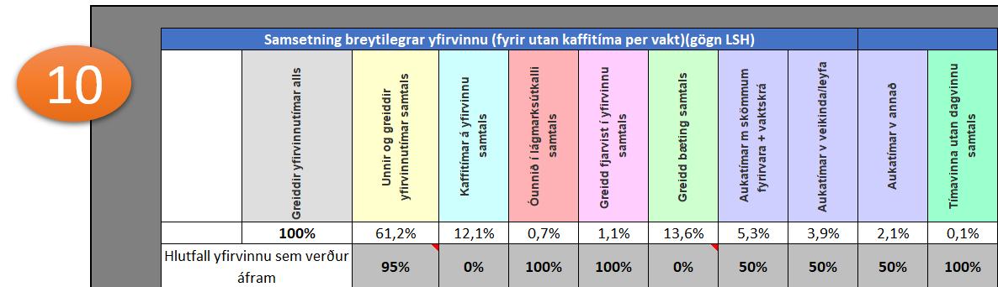
Forsendur: Yfirvinna, samsetning og yfirvinna I og II
Notes:
Aðrar forsendur eru vaktaálag, vægi vinnustunda
Dagvinnugrunnur 0,632%

Slide 17
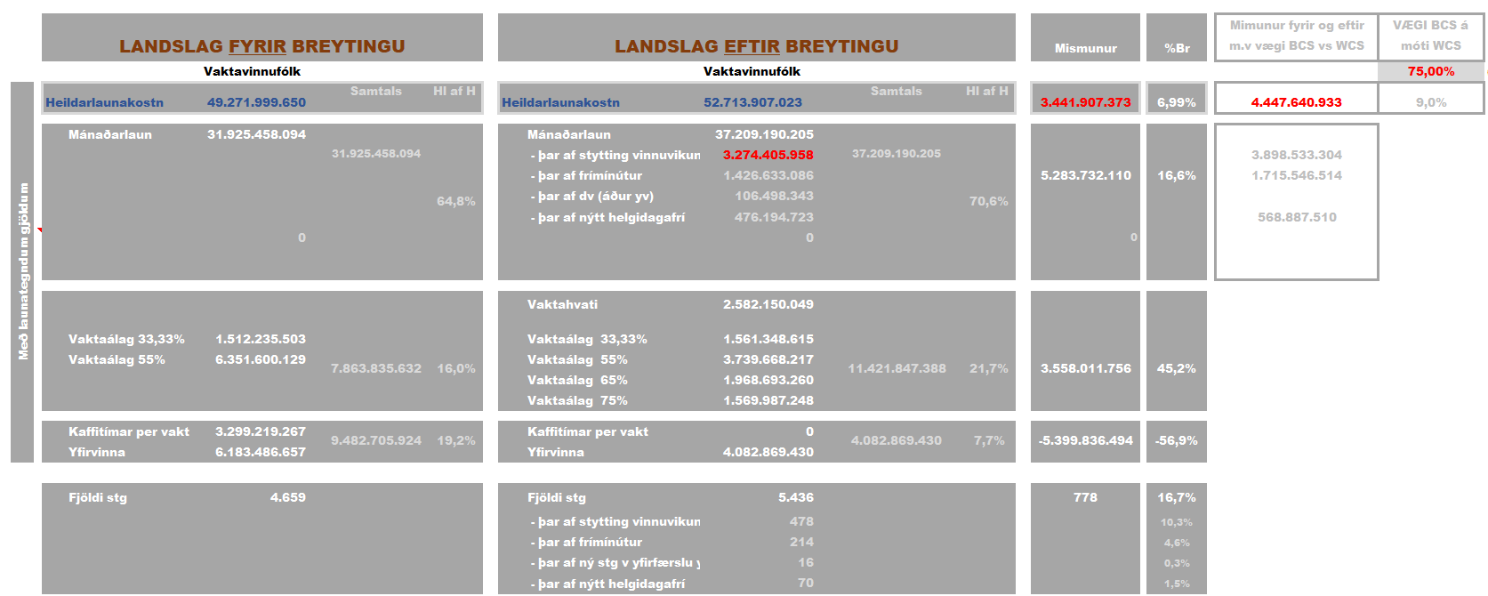
Notes:
Kostnaðarauki fyrir ríkið 3.441 millj. Breytileg yfirvinna að minnka um 2,2 milljarða. Verður mönnunargat af því það er verið að taka frí í staðinn fyrir bætingu. Er ekki áhættulaust ef þetta fer ekki eins og við vilju mað það fari, þannig að mönnunargat fari í yfirvinnu frekar en dagvinnu verður þetta dýrari pakki. Ef þetta fer 75% vel og 25% illa þá verður kostnaðurinn 4,5 milljarðar. Veltur á því að hvatarnir séu réttir fyrirfólk að fara ekki í yfirvinnu hvernig heildarreikningurinn á ríkið verður.
Rætt um möguleika á stöðumat sem við fáum aðgang að, til að skoða hvernig þetta er að koma út þegar þetta er komið í framkvæmd.

Slide 18
Glærur úr einstaklingslíkani
Reikniforsendur

Slide 19
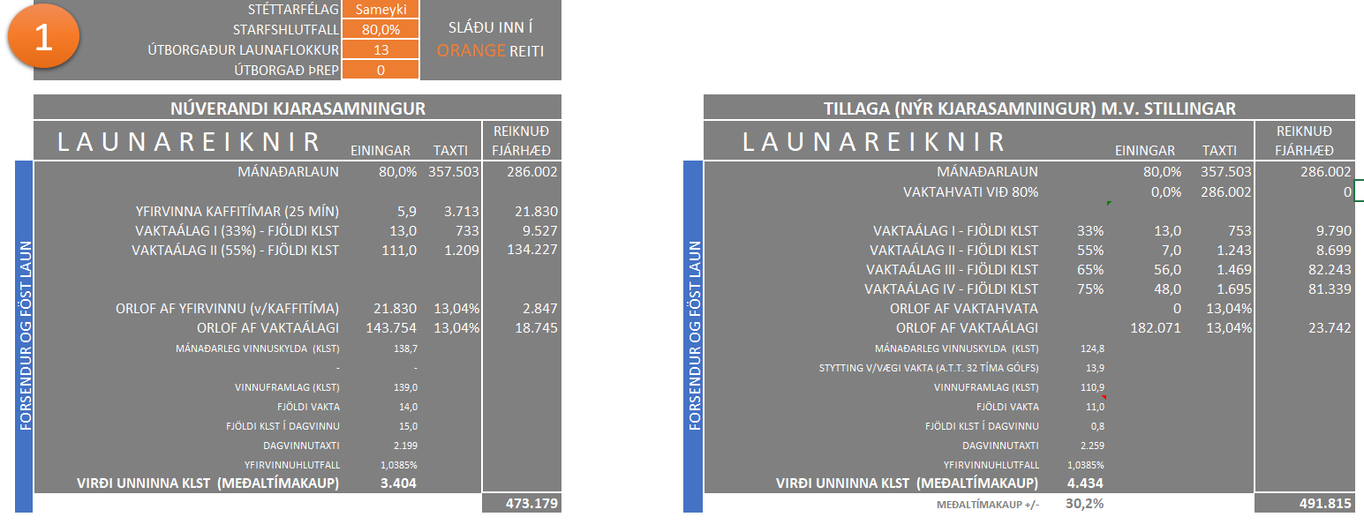
Sambýli 80% næturvakt

Slide 20
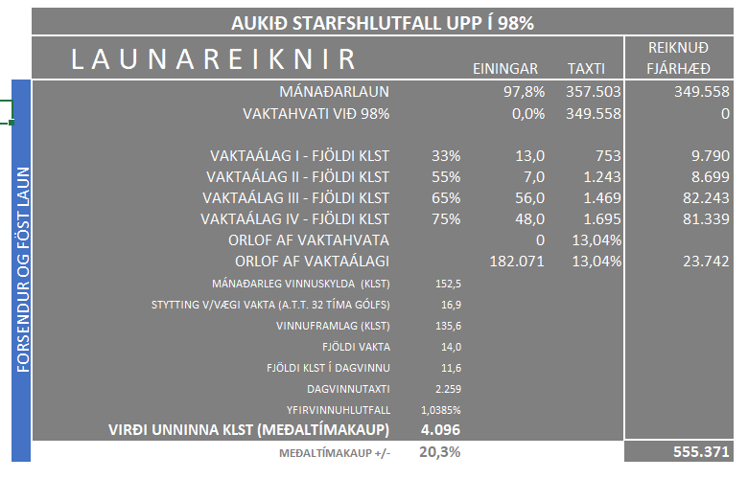
Sambýli 80% næturvakt – hækkað hlutfall

Slide 21
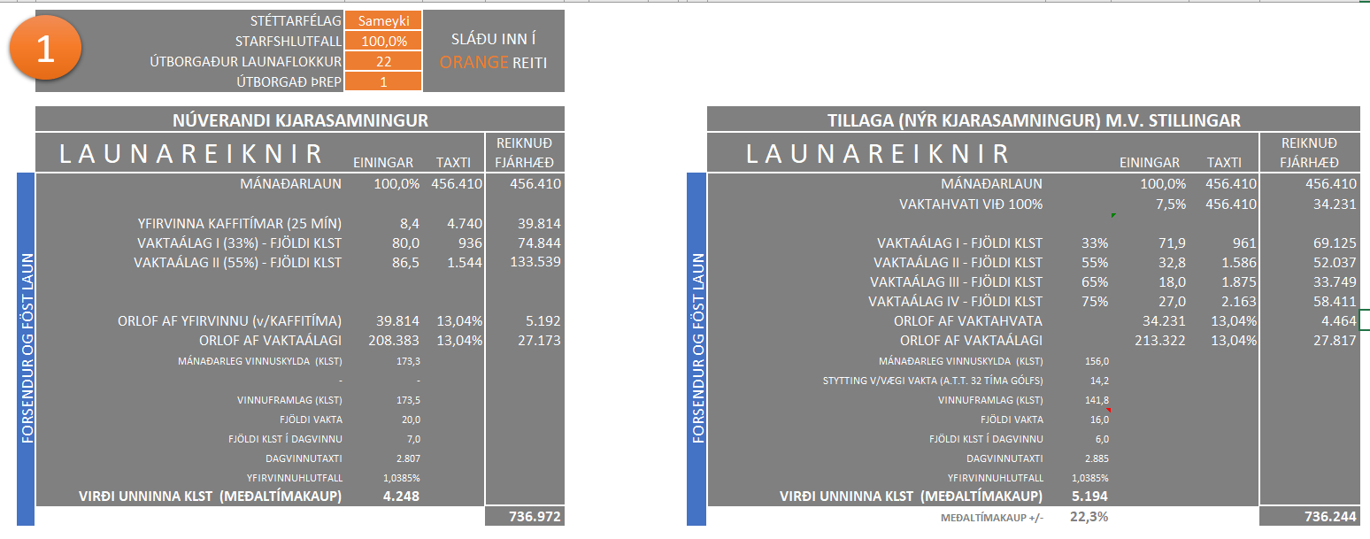
100% starfsmaður

Slide 22
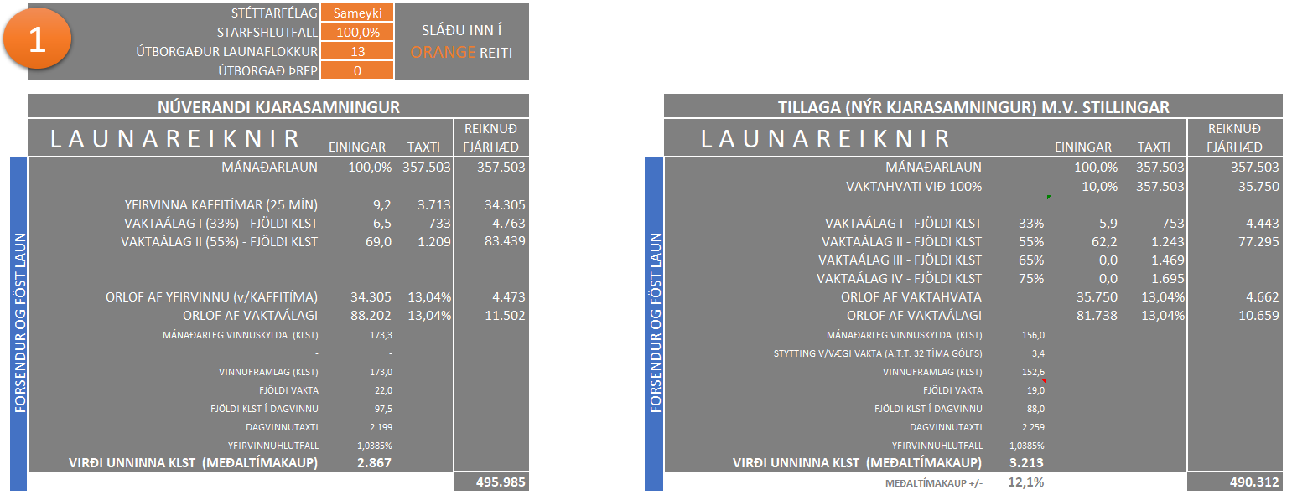
LSH 100% - Dagvakt, kvöldvakt

Slide 23

Strætó – 80% - kvöld og nætur

Slide 24
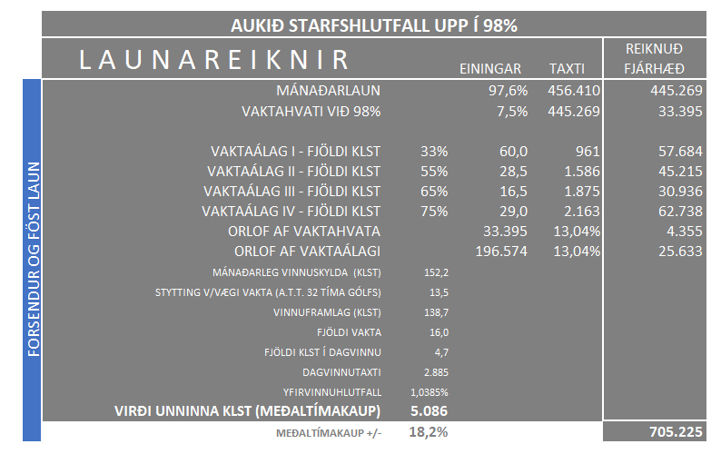
Strætó 80% kvöld og nætur – hækkað hlutfall

Slide 25
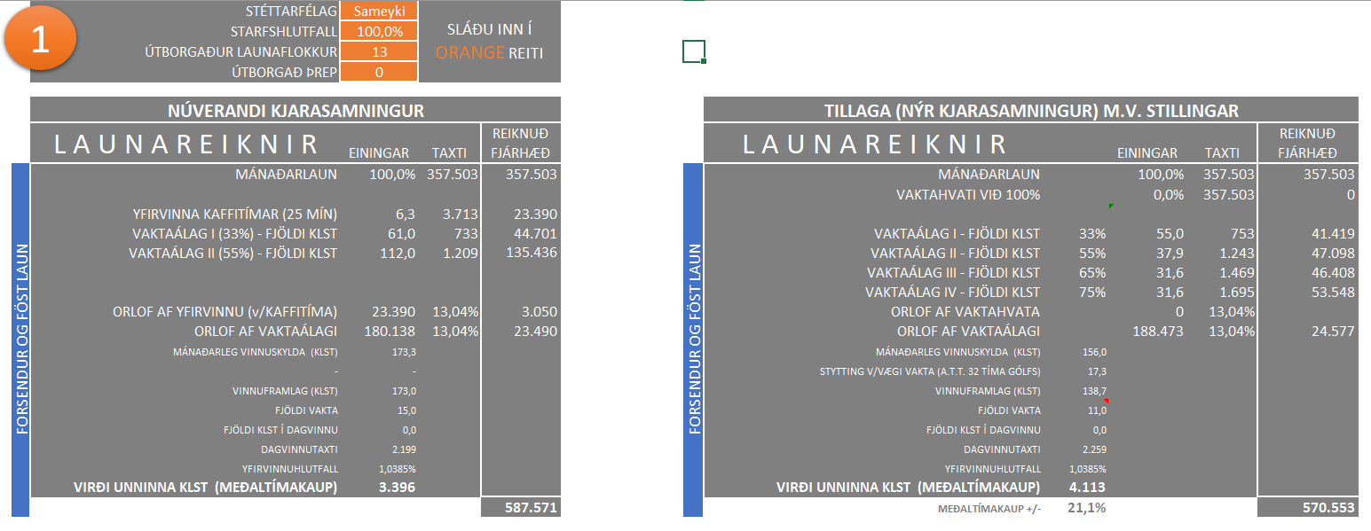
Isavia 100% - 12 tíma kerfi
Notes:
12 tíma kerfi koma illa út. Þau þarf að skoða sérstaklega.

Slide 26
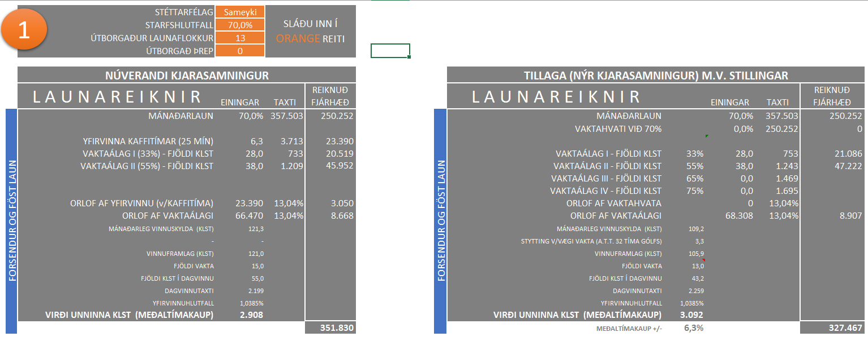
Isavia 70% - 12-20

Slide 27
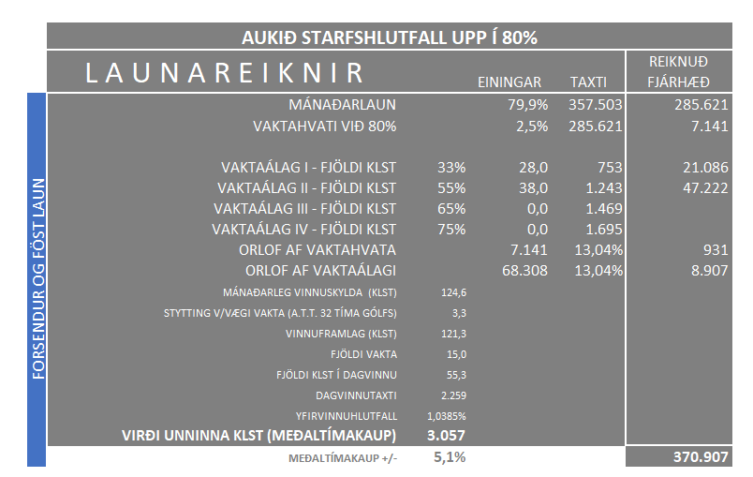
Isavia 70% - hækkað starfshlutfall

Slide 28
Kostir breytinga:
Áskoranir breytinga:
Vinnuskil jöfnuð
Öryggi og heilsa
Hægt að vera í 100% starfi
Frímínútur – nýttar jafnóðum
Jafnvægi vinnu og einkalífs
Hvati til að hækka starfshlutfall
Gagnsæi
Viðhorfsbreyting
Hugsað út fyrir boxið
Kerfisbreytingar
Fræðsluherferð
Ekki skipt jafnt
Notes:
Önnur atriði
Helgidagafrí – bæting tekin út, tekið jafnóðum
Bakvaktafrí tekið jafnóðum. Heimild fyrir viðbragðsvaktir, eru virkur vinnutími.

Slide 29
Vinnuvika
12 mín
25 mín
40
36
Yfirvinna
Bæting
Refsigreiðslur
Vaktaálag
Vakt
Frímínútur
75%
65%
55%
33,33%
NvH
Nv
DvKvH
Kv
12
12
3
3
1/162 = 0,615%
1/156 = 0,632%
Notes:
Samantekt.
Verið að vinna í texta og fylgiskjali 2 – rétturinn til hærra starfshlutfalls verður ávarpaður. Eins þarf að huga að hópum sem geta ekki fengið hærra starfshlutfall, eða þar sem starfsemin er t.d. ekki með næturvaktir, eða eina leiðin er að hafa 12 tíma vaktir (lögregluembætti úti á landi t.d.).
Samhliða verður starfandi innleiðingarhópur – og matshópur. Verið er að vinna mælikvarða o.fl. sem verða mónitoraðir eins lengi og þarf.
Innleiðingarhópur hafi vald til að stíga inn ef vandamál koma upp.

